Slide 1
Введение в компонентно-ориентированное программирование
Лекция 2
Колесникова Татьяна Геннадьевна
Кемерово, 2025

Slide 2
Указатели
(повторение)

Slide 3
Указатели в С++
Указатель (pointer) в языке С++ – это переменная, значением которой является адрес другой переменной.
Формат объявления указателя:
тип *имя;
Пример:
int *a;

Slide 4
Адрес и значение
int *a;
a - адрес
*a - адресуемое значение
* - операция "разыменование"

Slide 5
Получение адреса
int x = 5;
x - простая статическая переменная, хранит значение 5
Int *a;
а - указатель, хранит адрес байта памяти, где расположено значение х (16-ричное число)
a = &x;
& - операция "взятие адреса"

Slide 6
Доступ к значению переменной посредством адреса
int *a;
a совпадает с адресом x
int x = 5;
a = &x;
*a равно 5
x тоже равен 10
*a = 10;

Slide 7
Адресная арифметика
a++; ++a;
Изменение адреса: увеличивает (уменьшает) значение указателя, и он теперь указывает на следующий (предыдущий), соседний адресуемый объект.
--a;
a--;
Изменение адресуемого значения на 1, адрес - не меняется!
(*a)++;

Slide 8
Организация программы в памяти
Stack | локальные данные
Свободное пространство | загрузка динамических библиотек
HEAP («Куча») | динамические данные
Сегмент данных | глобальные переменные
Сегмент кода | код программы

Slide 9
Heap («Куча»)
Доступ к выделенным участкам динамической памяти производится только через указатели.
Переменные типа «указатель» (pointer) подчиняются общим правилам определения области действия, видимости и времени жизни переменных.

Slide 10
Работа с памятью в C и C++
C | int* a = malloc(sizeof(int)); … free(a);
C++ | int *a = new int; … delete a; a = NULL;

Slide 11
Ссылки
В языке С++ ссылка определена как другое имя (синоним) уже существующего объекта.
Формат объявления ссылки:
type & имя_ссылки инициализатор;
Инициализатор – это имя некоторого объекта, имеющего место в памяти.

Slide 12
Объявление ссылки
int k;
int& rk = k;
После объявления ссылки можно использовать или переменную, или ссылку.
Операция над ссылкой приводит к изменению величины, на
которую она ссылается!
rk = 123;
k = 123;

Slide 13
Правила работы со ссылками
Переменная-ссылка должна явно инициализироваться при ее описании.
После инициализации ссылке не может быть присвоена другая переменная.
Тип ссылки должен совпадать с типом величины, на которую она ссылается.
Не разрешается определять указатели на ссылки, создавать массивы ссылок и ссылки на ссылки.

Slide 14

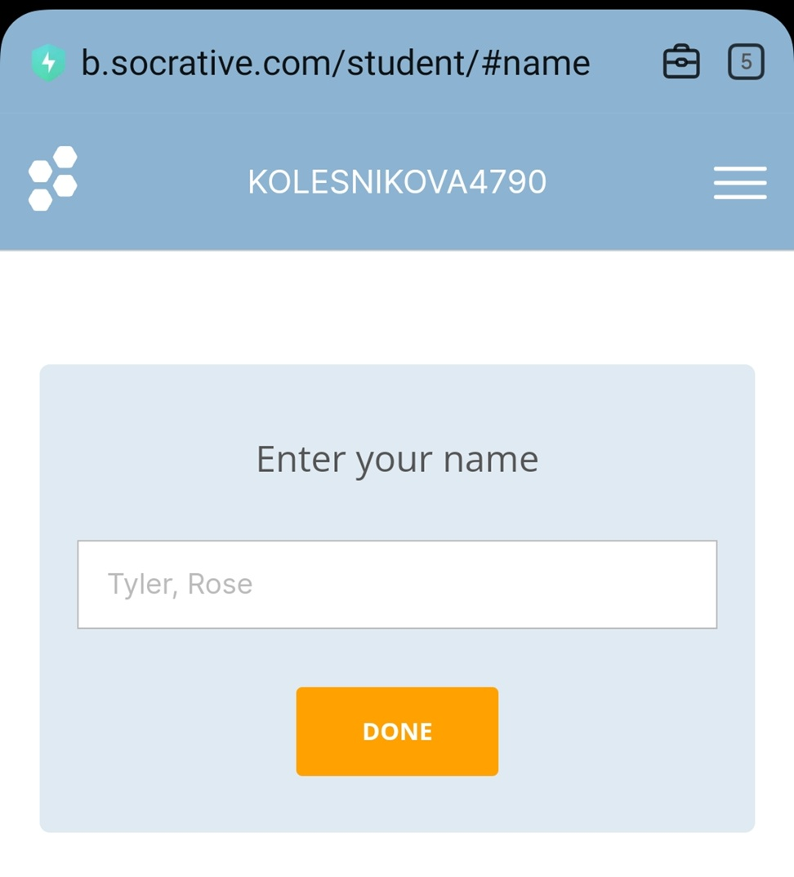
Тест по теме «Указатели»
Введите имя

Slide 15
#include <iostream>
using namespace std;
int main()
{ int a = 5, b =0;
int *pa; pa = &a;
cout << ”a = ” << a << endl;
cout << ”*pa = ” << *pa << endl;
cout << ”pa = ” << pa << endl;
b = *pa - 3;
cout << ”b = ” << b << endl;
if (a == *pa) *pa = b;
cout << ”a = ” << a << endl;
cout << ”*pa = ” << *pa << endl;
b = 6; pa = &b;
cout << ”b = ” << b << endl;
cout << ”*pa = ” << *pa << endl;
cout << ”a = ” << a << endl;
return 0;
}

Slide 16
Полиморфизм
(повторение)

Slide 17
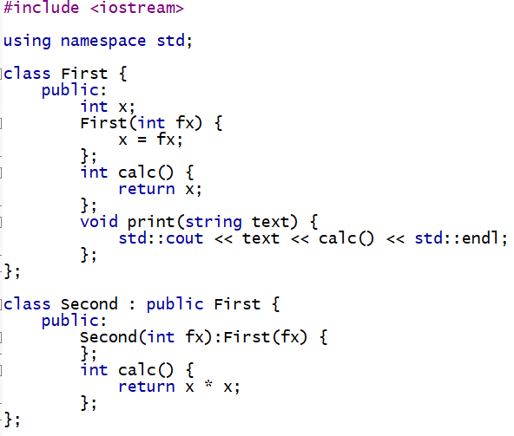
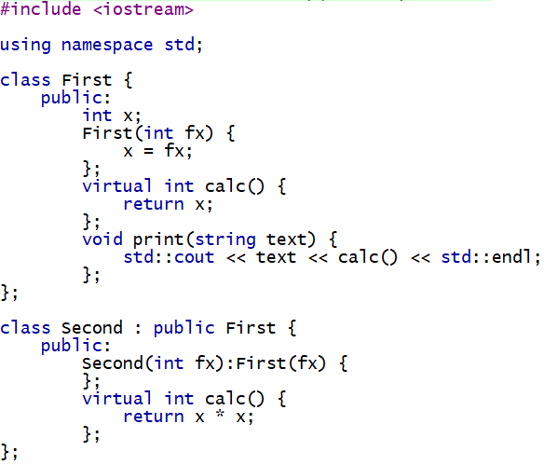
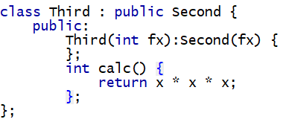
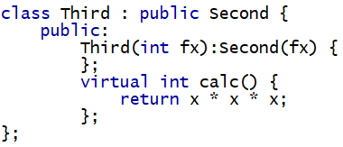
?

Slide 18
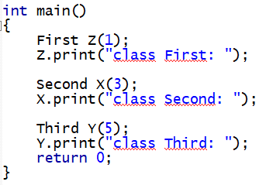
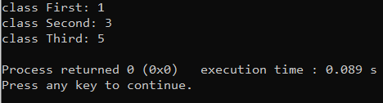
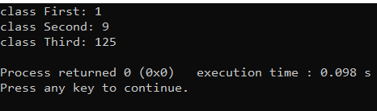

Slide 19
Таблица виртуальных методов

Slide 20
vtbl
Таблица виртуальных методов (англ. virtual method table, VMT — координирующая таблица или vtable) — механизм, используемый в языках программирования для поддержки динамического соответствия (или метода позднего связывания).
Для каждого класса, содержащего виртуальные методы, или унаследованного от класса с виртуальными методами, компилятор создает vtable.
В дальнейшем она используется для вызова нужных реализаций виртуальных методов во время исполнения программы.
После создания объекта указатель на виртуальную таблицу — виртуальный табличный указатель (vpointer, или vptr, или vfptr), добавляется как _скрытый член данного класса.
Компилятор также генерирует _скрытый код в конструкторе каждого класса для инициализации vpointer'ов его объектов адресами соответствующей vtable.
vtable будет одной и той же для всех объектов, принадлежащих одному классу, допускается её совместное использование.

Slide 21
Стилистические соглашения
Префикс | Значение | Пример
C | Класс | CConnectionPoint
I | Интерфейс | IConnectionPoint
p | Указатель | int* pCount;

Slide 22
Пример 1

Slide 23
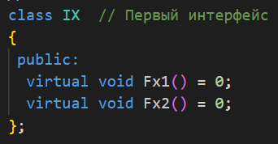
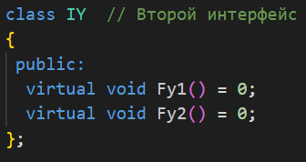
Пример 1
Код, реализующий простой интерфейс
Классы IX и IY для реализации интерфейсов
Notes:
IX и IY — это чисто абстрактные базовые классы, которые используются для реализации интерфейсов.
Чисто абстрактный базовый класс (pure abstract base class) — это базовый класс, который содержит только чисто виртуальные функции (pure virtual functions).
Чисто виртуальная функция — это виртуальная функция, «помеченная =0 — знаком спецификатора чистоты (pure specifier).
Чисто виртуальные функции не реализуются в классах, в которых объявлены.
Как видно из приведенного примера, функции IX::Fx1, IX::Fx2, IY::Fy1 и IY::Fy2 только декларируются. Реализуются же они в производном классе.

Slide 24
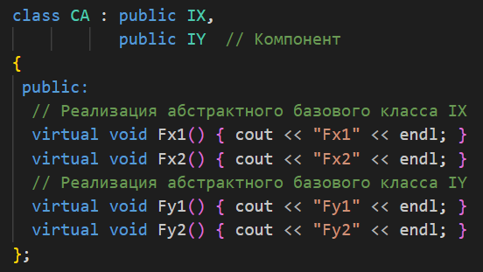
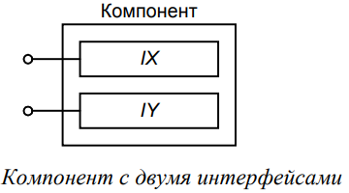
Пример 1
Код, реализующий простой интерфейс
Класс CA для реализации компонента
Notes:
В приведенном фрагменте кода компонент CA наследует два чисто абстрактных базовых класса — IX и IY — и реализует их чисто виртуальные
функции.
Для того, чтобы реализовать функции-члены IX и IY, CA использует множественное наследование. Это означает, что класс является производным более чем от одного базового класса.
Абстрактный базовый класс определяет функции, которые будет предоставлять производный класс, а производные классы реализуют их. Открытое (public) наследование от чисто абстрактного базового класса называется наследованием интерфейса (interface inheritance), так как производный класс наследует лишь описания функций. Абстрактный базовый класс не содержит никакой реализации, которую можно было бы унаследовать.
IX и IY не совсем интерфейсы в смысле СОМ. Чтобы стать настоящими интерфейсами, IX и IY должны
наследовать специальный интерфейс IUnknown (будет в следующих лекциях)

Slide 25
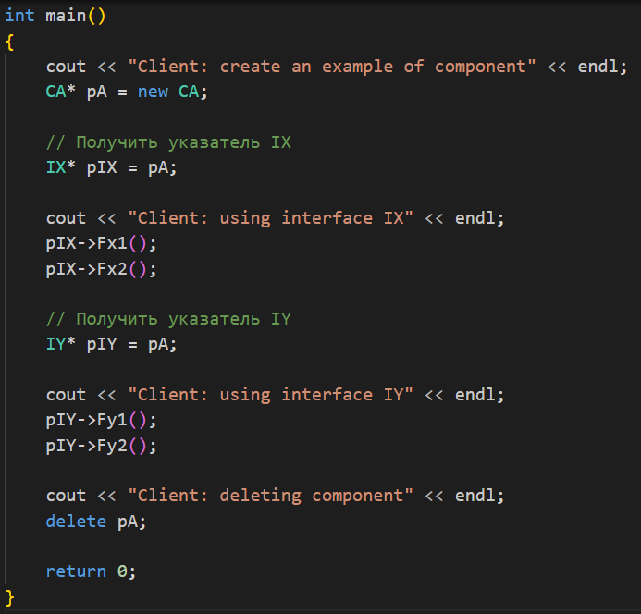
Пример 1
Клиент, использующий компонент
В качестве клиента в этом примере выступает функция main()
Notes:
клиент и компонент взаимодействуют через два интерфейса. Последние реализованы с помощью двух чисто абстрактных базовых классов IX и IY. Компонент реализуется классом CA, который наследует как IX, так и IY. Класс CA реализует функции-члены обоих интерфейсов.
Клиент создает экземпляр компонента.
Далее он получает указатели на интерфейсы, поддерживаемые компонентом.
Потом клиент использует эти указатели совершенно аналогично указателям на классы С++, поскольку интерфейсы реализованы как чисто абстрактные базовые классы.

Slide 26
Некоторые неточности примера
(которые будут устранены в последующем)
Требование: Клиент и компонент взаимодействуют только через интерфейс
В нашем примере клиент взаимодействует с компонентом посредством pA — указателя на класс CA, а не на интерфейс.
Для управления существованием компонента клиент применяет операторы new и delete. Эти операторы не входят ни в один из интерфейсов (и являются спецификой языка С++).
Notes:
Использование указателя на CA требует, чтобы клиент знал, как объявлен (обычно в заголовочном файле) класс CA. Объявление класса содержит множество деталей реализации. Изменение этих деталей потребует перекомпиляции клиента. Компоненты должны уметь добавлять и удалять интерфейсы без нарушения работы старых клиентов. Это одна из причин, по которым клиент и компонент должны взаимодействовать только через интерфейсы. А интерфейсы, в свою очередь, основаны на чисто абстрактных базовых классах, с которыми не связана какая-либо реализация.
Подобная изоляция необходима, если клиент и компонент подключаются друг к другу динамически, особенно когда нет исходных текстов.
В дальнейшем мы узнаем, как удалить компонент через интерфейс без помощи специфичного для языка оператора, и рассмотрим гораздо более мощный способ создания компонентов.

Slide 27
Ключевые моменты
Интерфейсы СОМ реализуются как чисто абстрактные базовые классы С++
Один компонент СОМ может поддерживать несколько интерфейсов
Класс С++ может использовать множественное наследование для реализации компонента, поддерживающего несколько интерфейсов.

Slide 28
Детали реализации
Очень легко спутать требования СОМ к компоненту и конкретный способ реализации.
Класс — это не компонент
В нашем примере класс CA реализует один компонент.
Но! СОМ не требует, чтобы один класс С++ соответствовал одному компоненту. Можно реализовать один компонент при помощи нескольких классов, либо вообще без классов.
Интерфейсы не всегда наследуются
В нашем примере класс CA наследует поддерживаемые им интерфейсы.
Но! СОМ не требует, чтобы класс, реализующий интерфейсы, наследовал их, поскольку клиент никогда не видит иерархию наследования в компоненте СОМ.

Slide 29
Детали реализации
Конфликт имен
Поскольку компонент может поддерживать несколько интерфейсов, легко возникает конфликт имен функций этих интерфейсов.
Но! СОМ нет до этого дела. Интерфейсы СОМ отвечают двоичному стандарту; клиент подключается к интерфейсу не по имени самого интерфейса или его функций, а обращается к функции интерфейса по ее адресу в блоке памяти, представляющем интерфейс.
Интерфейсы не изменяются!
Интерфейсы нельзя изменять, причем нельзя изменять никогда.
После того, как интерфейс опубликован, он обязан быть всегда тем же самым. При модификации компонента следует не изменять существующий интерфейс, а создать и добавить новый. Множественные интерфейсы позволяют компоненту поддерживать новые интерфейсы в дополнение к старым. Таким образом, множественные интерфейсы обеспечивают прочный фундамент, на основе которого клиенты и компоненты могут воспринимать новые версии партнеров

Slide 30
Пример 2

Slide 31
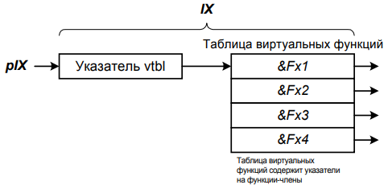
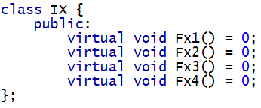
Пример 2
Определение чисто абстрактного базового класса задает формат данных в памяти
Формат блока памяти для интерфейса СОМ совпадает с форматом блока памяти, который компилятор С++ генерирует для абстрактного базового класса
Но есть дополнительное требование, которому должен удовлетворять интерфейс, чтобы он был интерфейсом СОМ: все интерфейсы СОМ должны наследовать интерфейс IUnknown.
Это означает, что первые три элемента vtbl одни и те же для всех интерфейсов СОМ. Они содержат адреса реализации трех функций-членов IUnknown.
Notes:
Блок памяти, определяемый чисто абстрактным базовым классом, состоит из двух частей.
Справа показана таблица виртуальных функций (vtbl). Таблица виртуальных функций, или vtbl — это массив указателей на реализации виртуальных функций.
На рисунке первый элемент vtbl содержит адрес функции Fx1 (реализующейся в производном классе). Второй элемент содержит адрес Fx2, и т.д.
Слева показан указатель vtbl, или vpointer.
Таким образом, указатель на абстрактный базовый класс указывает на указатель vtbl, который указывает на таблицу vtbl.
Определение чисто абстрактного базового класса просто задает формат данных в памяти. Память для структуры не выделяется до тех пор, пока абстрактный класс не будет реализован в производном классе. Когда производный класс наследует абстрактный базовый класс, он наследует и эту структуру.

Slide 32
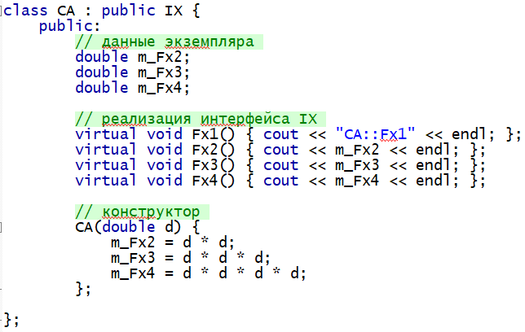
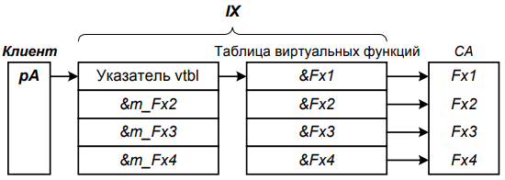
Указатели vtbl и данные экземпляра
Компилятор С++ может генерировать код, в котором класс, реализующий абстрактный базовый класс, хранит вместе с указателем vtbl информацию, специфичную для экземпляра:
Данные экземпляра потенциально доступны через указатель класса CA
Но! Клиент не знает, какие именно данные там хранятся, и потому не может обращаться к ним.

Slide 33
Указатели vtbl и данные экземпляра
Клиент не знает, какие именно данные экземпляра хранятся в vtbl, и потому не может обращаться к ним.
В то время как классы С++ могут обращаться к данным экземпляра напрямую, компоненты СОМ никогда не смогут добраться до них.
В СОМ работа с компонентом осуществляется только через функции, и никогда — через переменные.

Slide 34
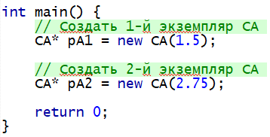
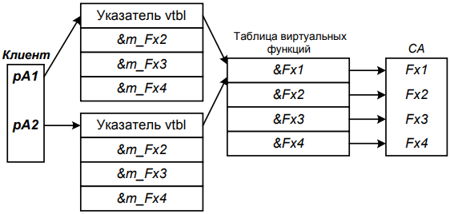
Множественные экземпляры одного класса
Указатель vtbl также позволяет разным экземплярам одного класса использовать одну и ту же vtbl.
Если мы создадим два экземпляра класса CA, то получим два отдельных набора данных экземпляра. Однако эти экземпляры могут совместно использовать одну и ту же vtbl и одну и ту же реализацию.

Slide 35
Пример 3

Slide 36
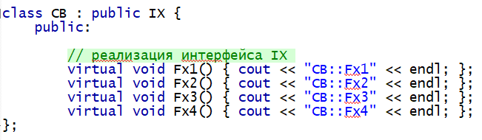
Разные классы, одинаковые vtbl
Но самое классное то, что клиент может рассматривать одинаково классы, производные от данного интерфейса.
Например, реализуем класс CB, производный от IX:

Slide 37
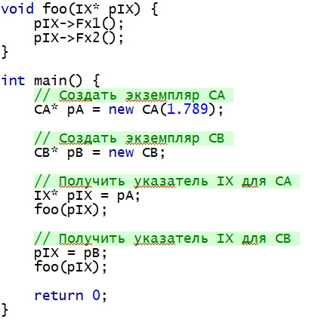
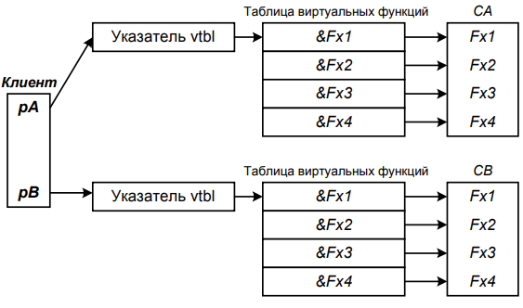
Разные классы, одинаковые vtbl
С помощью указателя на IX клиент может работать как с CA, так и с CB:
Полиморфное использование двух разных классов при
помощи общего абстрактного базового класса
Notes:
В данном примере мы использовали и CA, и CB так, словно они являются интерфейсом IX. Это и есть полиморфизм.
На слайде показан формат структур памяти для данного примера. Данные экземпляров не показаны, поскольку нам как СОМ-программистам не важно, что они собой представляют.
Два наших класса — CA и CB — имеют отдельные и различные данные экземпляра, vtbl и реализации.
Однако доступ к их vtbl может осуществляться одинаково, поскольку формат обеих таблиц один и тот же. Адрес функции Fx1 находится в первом элементе обеих таблиц, адрес Fx2 — во втором, и т.д.
Формат таблиц соответствует тому, который генерирует компилятор для абстрактного базового класса.
Когда класс реализует абстрактный базовый класс, он обязуется следовать данному формату. То же самое верно для компонентов. Когда компонент возвращает указатель интерфейса IX, он обязан гарантировать, что тот указывает на корректную структуру.

Slide 38
Резюме
Увидели, как интерфейс превращается из формальной концепции в конкретную структуру в памяти.
Узнали, как реализовать интерфейс на С++ с помощью чисто абстрактного базового класса. Формат блока памяти, генерируемый компилятором С++ для чисто абстрактного базового класса, совпадает с определяемым СОМ форматом для интерфейса.
Увидели, что благодаря инкапсуляции деталей реализации интерфейсы защищают систему компонентов от разрушительного влияния изменений. До тех пор, пока интерфейсы неизменны, клиент и компонент можно спокойно изменять. Благодаря этому старые компоненты можно заменять новыми, не нарушая работу системы.
Узнали, что клиенты также могут работать с компонентами, реализующими один и тот же интерфейс, полиморфно.
Однако приведенные в примерах интерфейсы — пока не настоящие интерфейсы СОМ. СОМ требует, чтобы все интерфейсы поддерживали три специфические функции. Со ссылок на них начинается vtbl интерфейса. О них мы узнаем далее.

Slide 39
Глоссарий
Чисто виртуальная функция - виртуальная в классе функция, помеченная спецификатором чистоты (=0). Она не имеет реализации в своем классе, но реализуется в производном классе.
Чисто абстрактный базовый класс - содержит только чисто виртуальные функции, т.е. не имеет переменных и функций с реализацией.
Наследование интерфейса - наследование от чисто абстрактного базового класса, т.к. производный класс наследует только описания функций.

